Slide 1
Вычислите разницу между датами и расшифруйте название крупных тюркских и монгольских феодальных государств в эпоху средневековья
Ключ для расшифровки: 50 → А; 3 → Р; 17 → О; 2 → Д.
№ | Событие A | Событие B | Ответ | Буква
1 | Невская битва (1240) | Битва на реке Калке (1223) | ? | ?
2 | Взятие Киева монголами (1240) | Разгром Рязани (1237) | ? | ?
3 | Антиордынское восстание в Твери (1327) | Начало княжения Ивана I (1325) | ? | ?
4 | Первое упоминание Москвы (1147) | Любечский съезд (1097) | ? | ?

Slide 2
Ответ:
Ключ для расшифровки: 50 → А; 3 → Р; 17 → О; 2 → Д.
№ | Событие A | Событие B | Ответ | Буква
1 | Невская битва (1240) | Битва на реке Калке (1223) | 17 | О
2 | Взятие Киева монголами (1240) | Разгром Рязани (1237) | 3 | Р
3 | Антиордынское восстание в Твери (1327) | Начало княжения Ивана I (1325) | 2 | Д
4 | Первое упоминание Москвы (1147) | Любечский съезд (1097) | 50 | А

Slide 3
Победа на Куликовом поле
Интерактивный урок-исследование

Slide 4
Вопрос урока
Как изменилась политика Московского княжества в отношении Орды в эпоху Дмитрия Донского?

Slide 5
Цель урока: Сформировать представление о Куликовской битве как о важнейшем событии в истории Руси, показав ее роль в усилении Московского княжества и росте национального самосознания. Задачи: Выяснить причины возвышения Москвы и ослабления Золотой Орды. Проследить ход Куликовской битвы и определить её значение. Дать оценку деятельности князя Дмитрия Донского и Сергия Радонежского. Развивать умение работать с картой, текстом учебника и иллюстрациями.
Как изменилась политика Московского княжества в отношении Орды в эпоху Дмитрия Донского?

Slide 6
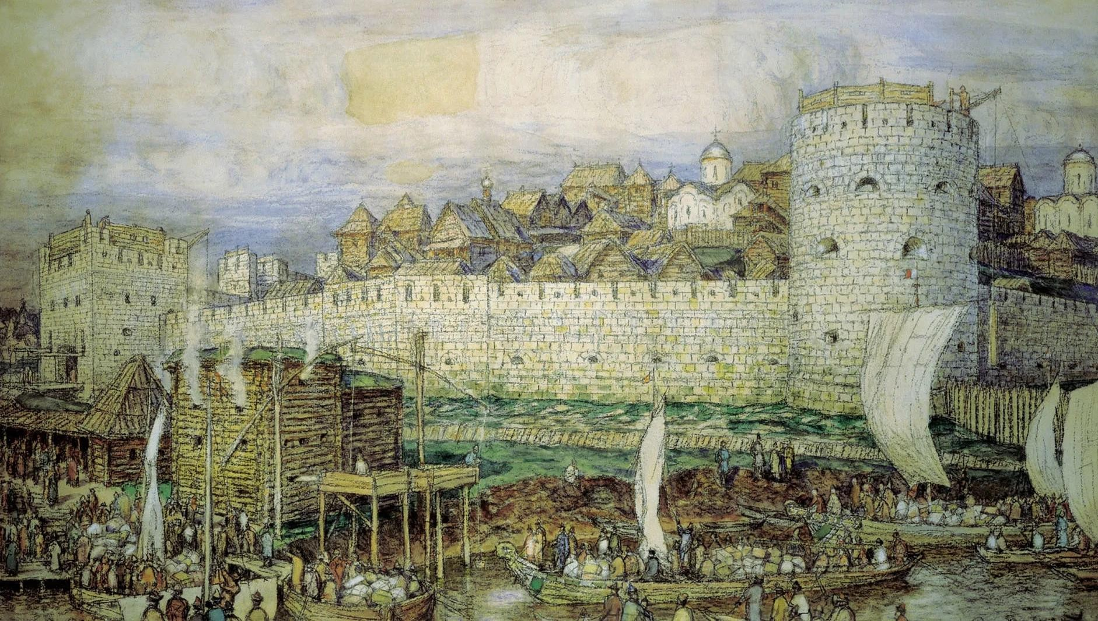
Загадка белокаменной крепости
Картина А. Васнецова
«Московский Кремль при Дмитрии Донском»
Что вы видите на картине? Почему Кремль стал белокаменным?
Как это связано с усилением Москвы?

Slide 7
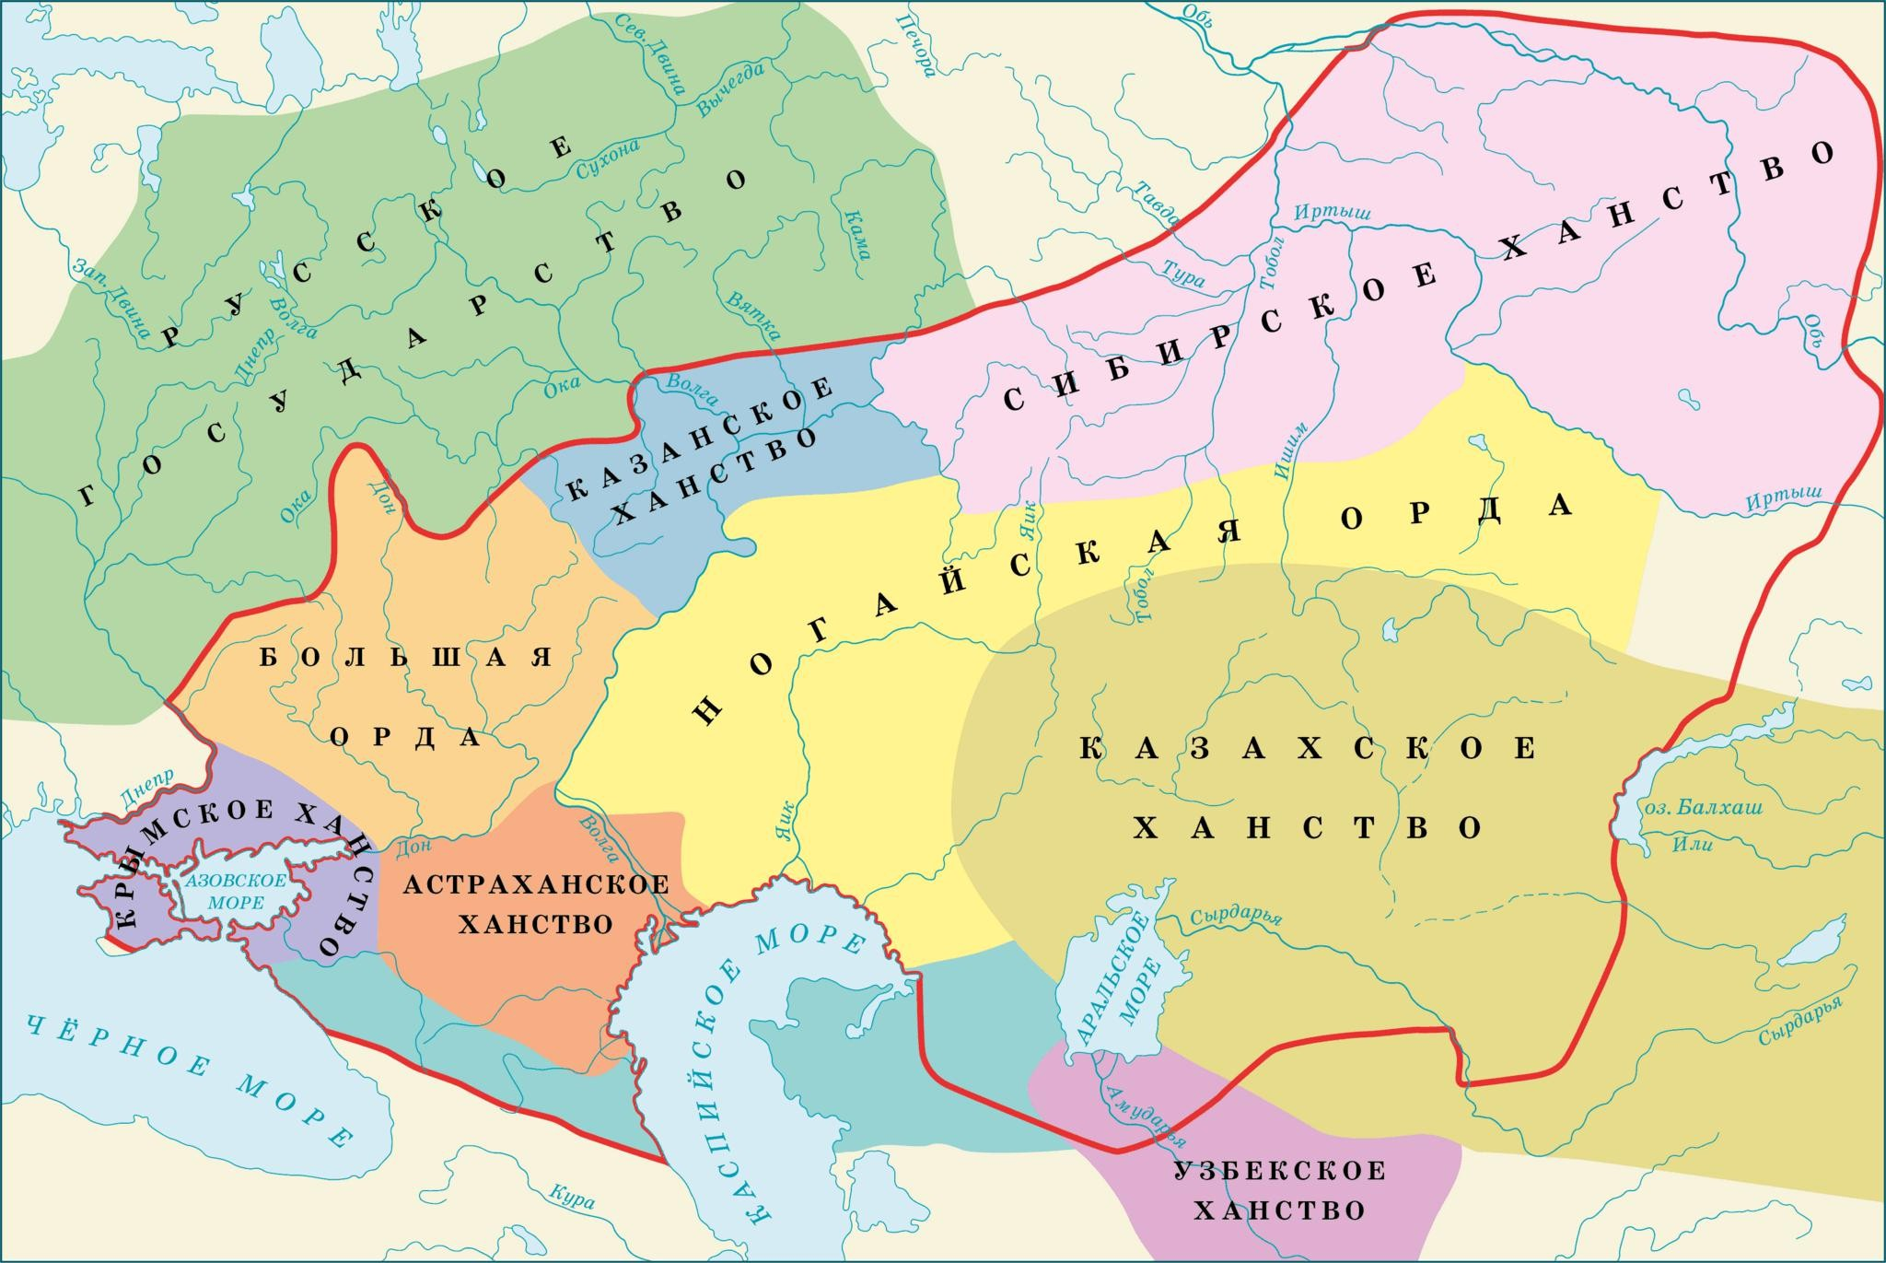
Усобица в Орде
Посмотрите на карту. Какие процессы мы видим на территории Золотой Орды?

Slide 8
Анализ противника
Найдите и выпишите из текста учебника
(пункт 1 стр 165 «Усобица в Орде и укрепление Москвы») и назовите две причины ослабления Золотой Орды
Мамай — не Чингизид,
1
узурпатор. Тохтамыш —
2
можно бороться, не нарушая законов Орды

Slide 9
Анализ противника
Найдите и выпишите из текста учебника
(пункт «Усобица в Орде и укрепление Москвы») и назовите две причины ослабления Золотой Орды
Мамай — не Чингизид,
Мамай- не чингизид, а узурпатор. Тохтамыш- законный хан. С Мамаем можно бороться, не нарушая законов Орды
узурпатор. Тохтамыш —
Борьба за власть и чума
можно бороться, не нарушая законов Орды

Slide 10
Укрепление Москвы
Найдите и выпишите из текста учебника
(пункт 1 стр 165 «Усобица в Орде и укрепление Москвы») и перечислите причины усиления Москвы
1
2
4
3

Slide 11
Укрепление Москвы
Найдите и выпишите из текста учебника
(пункт 1 стр 165 «Усобица в Орде и укрепление Москвы») и перечислите причины усиления Москвы
Деятельность митрополита Алексея
Единство и сплоченность московского боярства
Строительство белокаменного Московского Кремля
Военно-политическое подчинение Твери

Slide 12
Битва на реке Воже
Кто командовал ордынцами? | Военачальник Бегич, посланный темником Мамаем.
Как действовали русские войска? | Русская дружина во главе с великим князем Дмитрием Ивановичем встретила врага в Рязанской земле на реке Воже. После атаки ордынцев русские войска нанесли встречный удар, обратили противника в бегство.
Итоги и значение победы | Итоги: Разгром ордынского отряда, бегство уцелевших в степь. На поле боя остались шатры и телеги врага. Значение: Победа показала, что русские дружины могут побеждать ордынцев в открытом бою, что укрепило моральный дух и веру в возможность сопротивления.

Slide 13
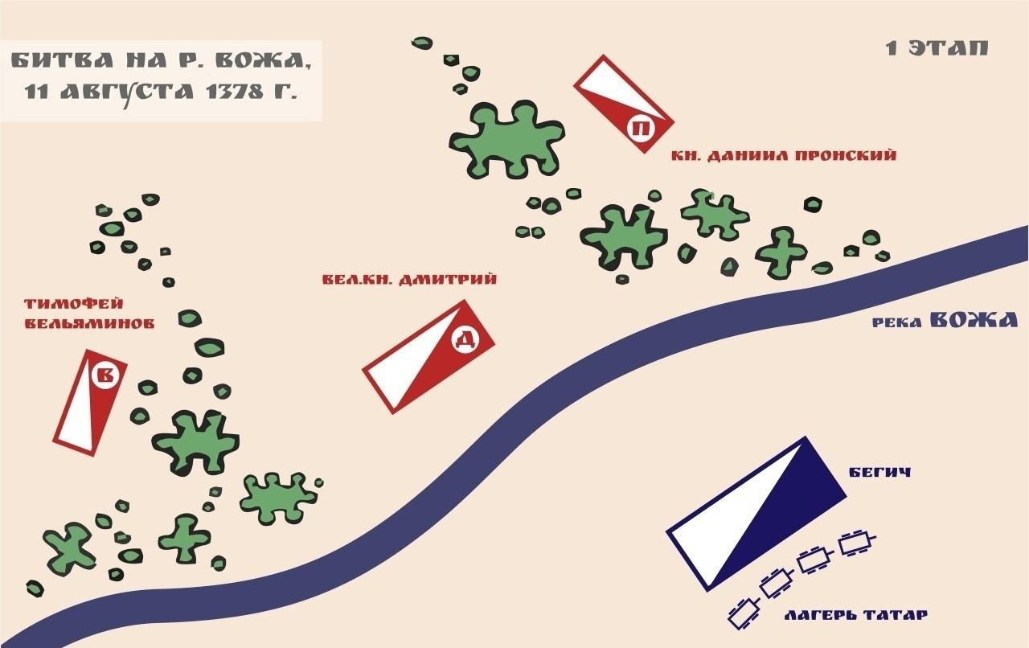

Первая победа
1378 год. Русские воины под руководством Дмитрия Ивановича разгромили ордынцев Бегича. Первая крупная победа над Ордой!

Slide 14
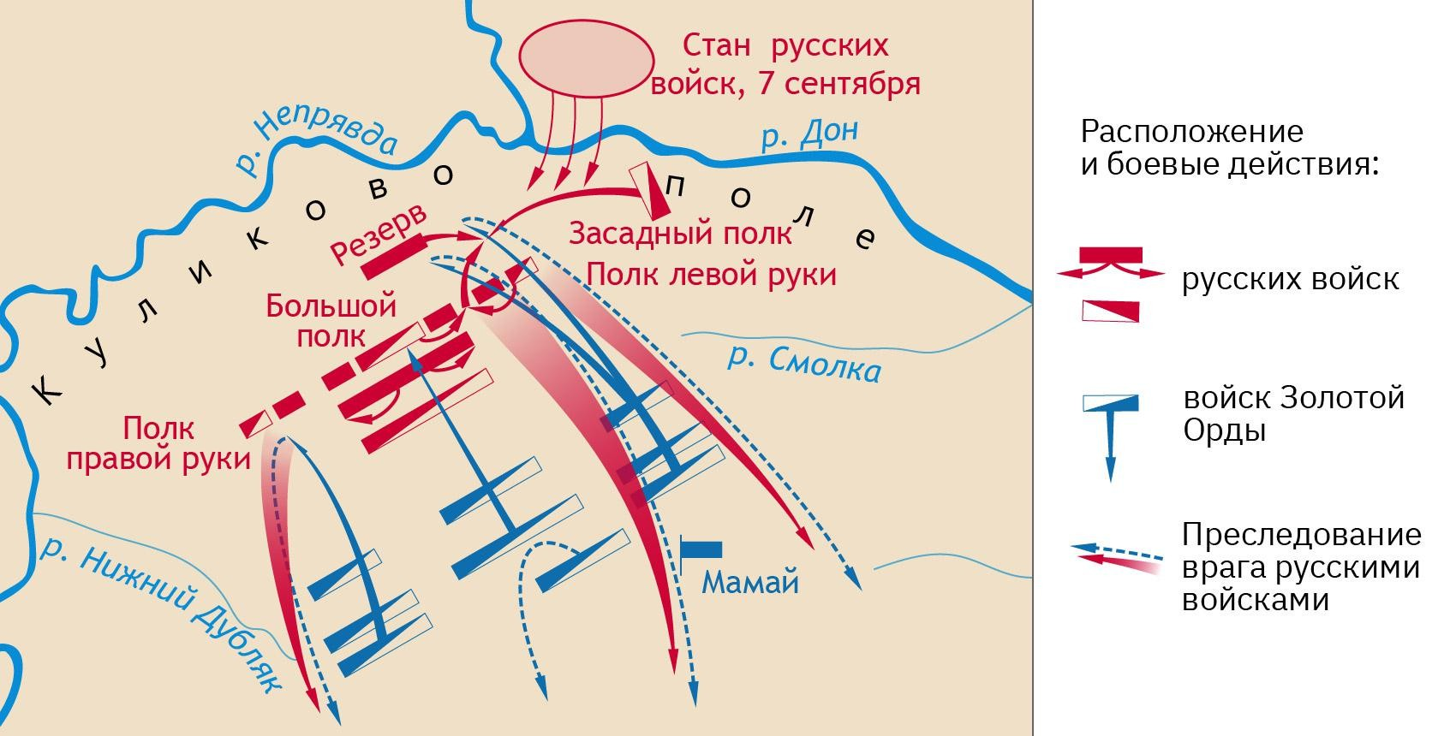
Стратегическая карта
Карта с расположением войск перед Куликовской битвой. Задание: Где бы вы разместили засадный полк? Почему?

Slide 15
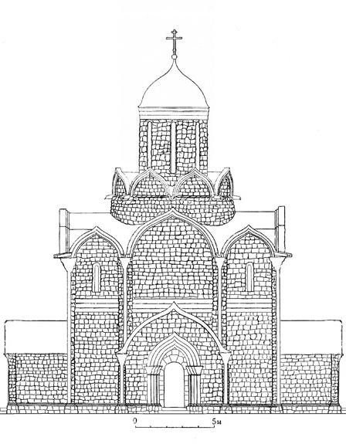
Благословение Сергия
Сергий Радонежский был не просто монахом — он стал духовным лидером всей Руси. В то время, когда княжества были разобщены, а народ уставал от страха и зависимости, его слово имело огромный вес.
Почему князь Дмитрий перед битвой поехал именно к нему за благословением?

Slide 16





Куликовская битва
Прочитайте в учебнике пункт «Куликовская битва.
Расставьте на схеме её этапы в правильном порядке:
Атака ордынской конницы
Ранение Дмитрия Бегство Мамая
Поединок Пересвета и Челубея Удар засадного полка

Slide 17





Куликовская битва
Поединок Пересвета и Челубея
Атака ордынской конницы Ранение Дмитрия
Удар засадного полка Бегство Мамая
Вопрос: Почему Дмитрий сражался в доспехах простого воина?

Slide 18
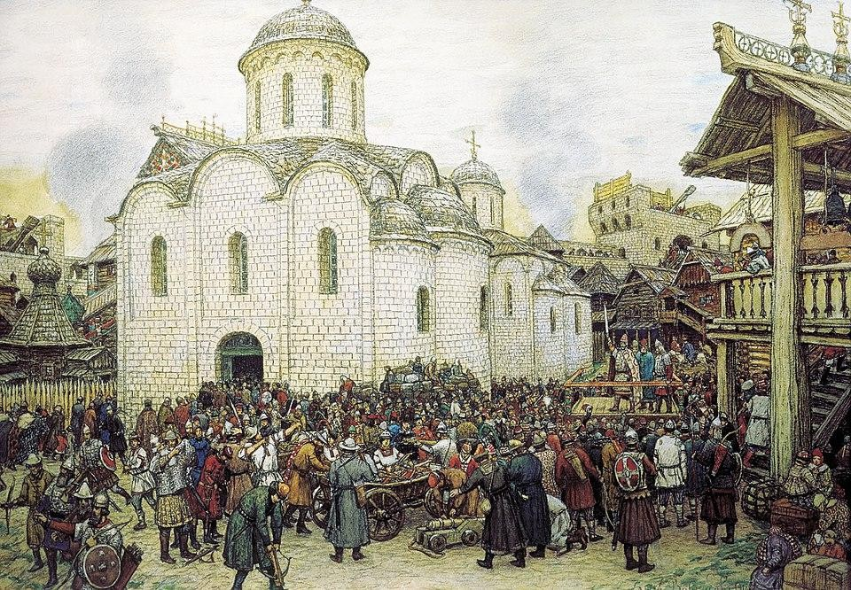
Цена победы: Тохтамыш
Несмотря на триумф на Куликовом поле, уже в 1382 году Москва была сожжена ханом Тохтамышем.
Почему Москва пала, хотя только что победила Мамая?

Slide 19
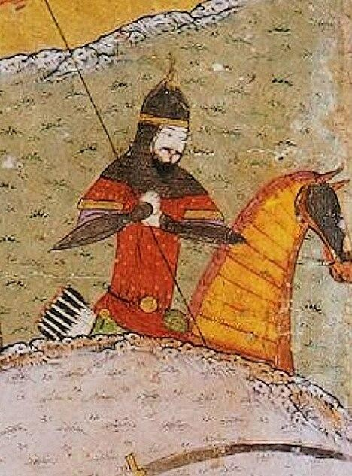



Причины падения Москвы в 1382 году
Тяжёлые потери после Куликовской битвы
Предательство и расчёт некоторых князей
Тактическая хитрость Тохтамыша

Slide 20









Итоги правления Дмитрия Донского
Как изменилась политика Москвы в отношении Орды?
Было
Стало
Подчинение
Сопротивление
Раздробленность
Единство
Страх
Вера в победу

Slide 21
Вопрос урока
Как изменилась политика Московского княжества в отношении Орды в эпоху Дмитрия Донского?

Slide 22
Домашнее задание: Прочитать параграфы 32-33, ответить на вопросы. По желанию: Написать небольшой рассказ (5-7 предложений) от лица участника Куликовской битвы (воина, монаха, очевидца).
Как изменилась политика Московского княжества в отношении Орды в эпоху Дмитрия Донского?

